Slide 1
NHIỆT LIỆT CHÀO MỪNG CÁC EM ĐẾN VỚI
BÀI HỌC MỚI!

Slide 2

KHỞI ĐỘNG
Trong bài “Chẳng phải chuyện đùa”, các em đã được khám phá thêm thông tin của những sự vật nào?

Slide 3
BÀI 17 – ĐỌC 3:
NGỌN ĐUỐC TRONG ĐÊM

Slide 4
NỘI DUNG BÀI HỌC
01
02
03
ĐỌC THÀNH TIẾNG
ĐỌC HIỂU
ĐỌC NÂNG CAO

Slide 5
01
ĐỌC
THÀNH TIẾNG

Slide 6

Một số thông tin về Nguyễn Trường Tộ

Slide 7

Đọc mẫu bài "Ngọn đuốc trong đêm"
Giọng đọc
Nhẹ nhàng, tình cảm
Nhấn giọng
Sôi nổi ở đoạn 3, đoạn 6,...

Slide 8

Luyện đọc từ khó
Phát kiến
Điều trần
Duy tân
Hoài bão
Chấn hưng

Slide 9
Giải nghĩa từ khó
Phát kiến | Phát hiện có ý nghĩa khoa học.
Duy tân | Đổi mới.
Chấn hưng | Làm cho hưng thịnh và phát triển.
Điều trần | Trình bày ý kiến để người có thẩm quyền xem xét.
Hoài bão | Mong muốn làm những điều lớn lao, tốt đẹp.

Slide 10

Luyện đọc
Luyện đọc với giọng đọc diễn cảm, nhấn giọng đúng chỗ, phù hợp và đọc đúng các từ khó có trong bài đọc.

Slide 11
ĐỌC HIỂU
02

Slide 12
Trả lời câu hỏi
1
Hoàn cảnh nước ta vào thời ông Nguyễn Trường Tộ như thế nào?
2
Trong các bản điều trần, ông Nguyễn Trường Tộ đề nghị triều đình những gì?
Ngoài các bản điều trần, Nguyễn Trường Tộ
đã làm những gì để thực hiện hoài bão chấn hưng đất nước?
3
4
Vì sao có thể gọi Nguyễn Trường Tộ là “ngọn đuốc trong đêm”?
Theo em, nhờ đâu Nguyễn Trường Tộ
có những đóng góp quý báu đối với đất nước như vậy?
5

Slide 13
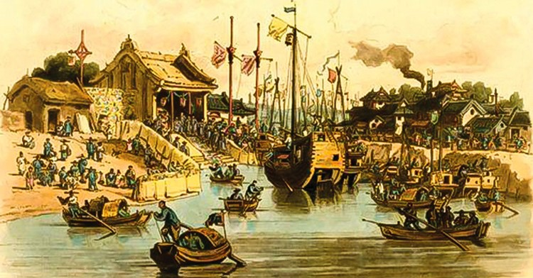
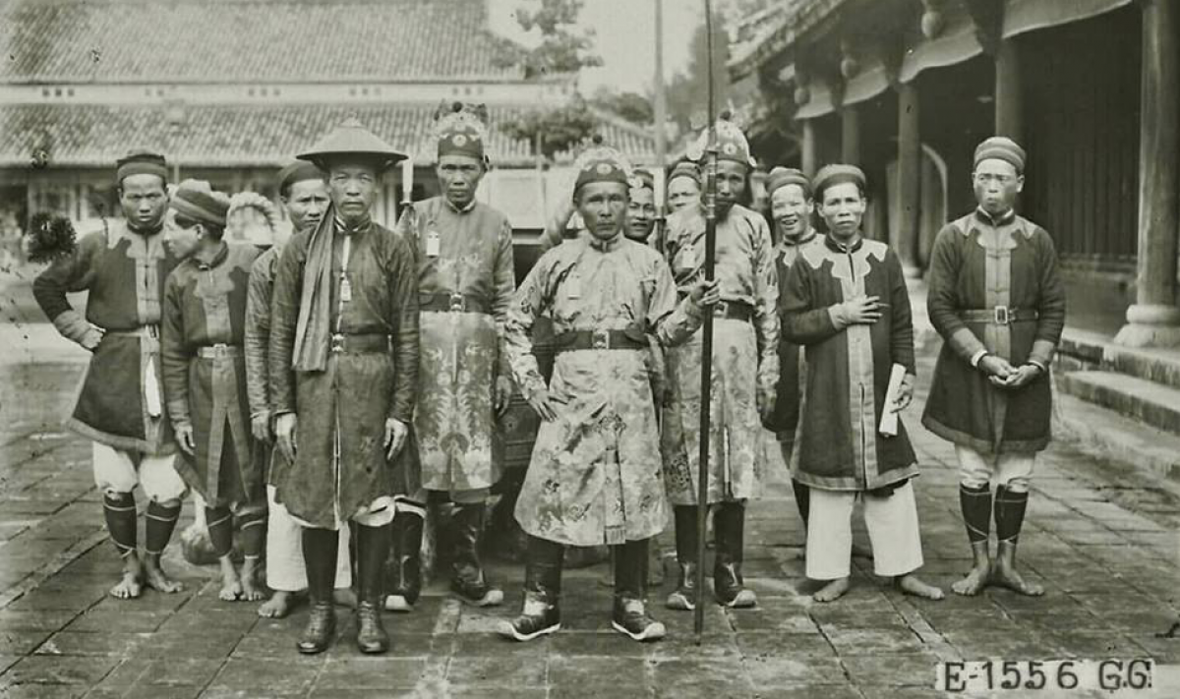
1
Hoàn cảnh nước ta vào thời ông Nguyễn Trường Tộ như thế nào?
Nước ta lạc hậu, không theo kịp sự tiến bộ của thế giới do nhà Nguyễn đóng cửa, không giao thương với thế giới.

Slide 14
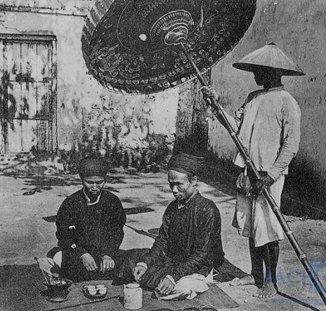
Trong các bản điều trần, ông Nguyễn Trường Tộ đề nghị triều đình những gì?
2
Nguyễn Trường Tộ đề nghị triều đình gấp rút chỉnh đốn quân đội, kinh tế, giáo dục, mở rộng quan hệ với các nước châu Âu, cử người đi học khoa học, kĩ thuật nhằm chấn hưng đất nước.

Slide 15
Ngoài các bản điều trần, Nguyễn Trường Tộ
đã làm những gì để thực hiện hoài bão chấn hưng đất nước?
3
Ông đem hiểu biết của mình giúp chính quyền đào kênh Sắt, tìm cách khai thác mỏ than và mỏ kim loại.
Ông còn cất công sang Pháp mời chuyên gia, mua sách vở, máy móc,... để mở trường kĩ thuật.

Slide 16
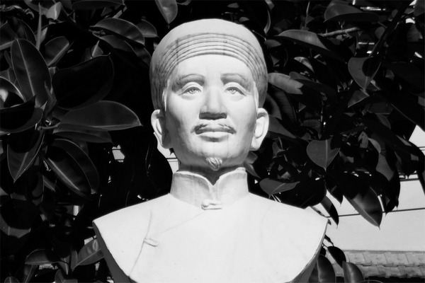
4
Vì sao có thể gọi Nguyễn Trường Tộ là “ngọn đuốc trong đêm”?
Vì Nguyễn Trường Tộ có tư tưởng tiến bộ, giống như một ngọn đuốc soi sáng đêm dài lạc hậu lúc bấy giờ,..

Slide 17
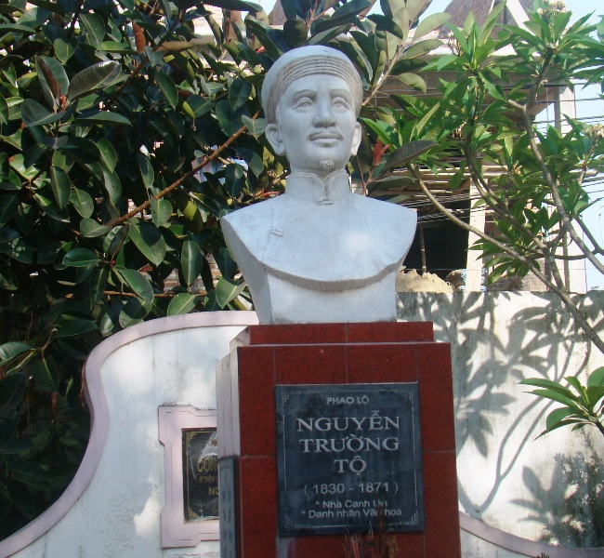
Theo em, nhờ đâu Nguyễn Trường Tộ có những đóng góp quý báu đối với đất nước như vậy?
5
Vì ông có hiểu biết rộng, có tư tưởng hiện đại, yêu nước, mong muốn đất nước tiến bộ,...

Slide 18


Em hiểu chủ đề của bài đọc là gì?
Bài đọc ca ngợi tài năng, tầm nhìn xa và những đóng góp của Nguyễn Trường Tộ đối với đất nước.

Slide 19
03
ĐỌC
NÂNG CAO

Slide 20

Luyện đọc
Luyện tập, chú ý cách ngắt nghỉ ở giữa các câu; nhấn mạnh các từ ngữ quan trọng.

Slide 21
Luyện đọc
Năm 31 tuổi,/ Nguyễn Trường Tộ về nước.// Ông liên tục/ dâng lên vua những bản điều trần đề nghị triều đình gấp rút chỉnh đốn quân đội, kinh tế, giáo dục, mở rộng quan hệ với các nước châu Âu, cử người đi học khoa học, kĩ thuật nhằm chấn hưng đất nước.// Đáng buồn/ là triều đình đã bỏ ngoài tai/ những ý kiến sáng suốt của ông.

Slide 22

CỦNG CỐ, DẶN DÒ
Chuẩn bị bài mới:
Viết 3 – Viết hướng dẫn sử dụng sản phẩm.
Trao đổi – Em đọc sách báo.

Slide 23
CẢM ƠN CÁC EM ĐÃ CHÚ Ý
LẮNG NGHE!

